Slide 1












Степногорск қаласы
А.Косарев атындағы
№ 9 орта мектебі
« ЖҰЛДЫЗ »
мектеп алды алаңы

Slide 2

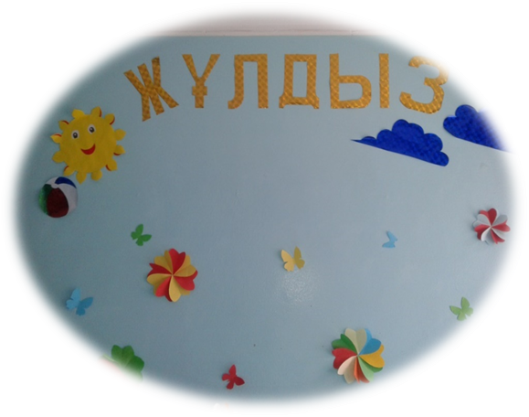
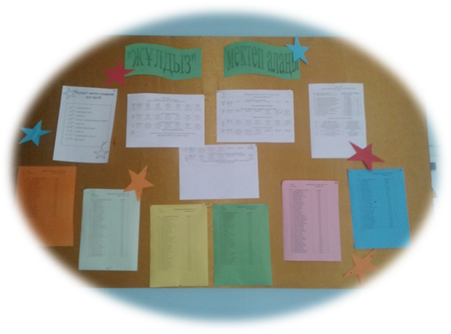


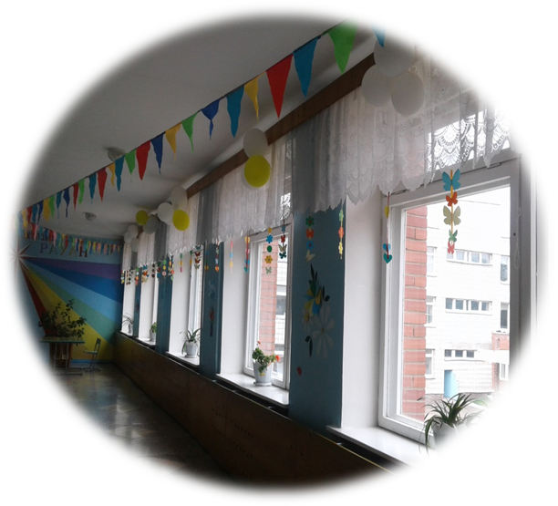
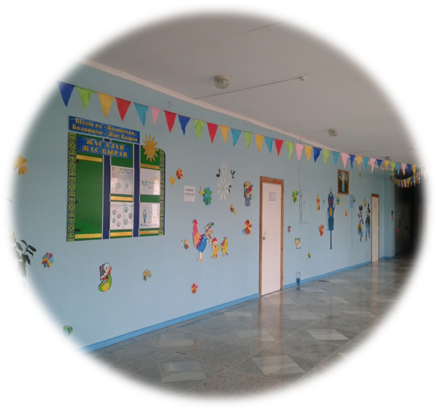
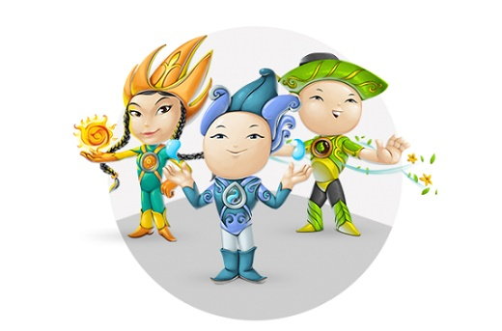

Slide 3

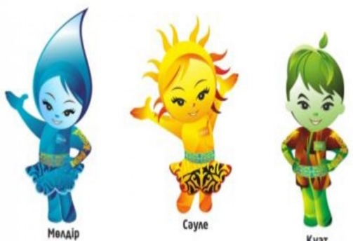
«ЖҰЛДЫЗ»
мектеп алды алаңы
Ұраны:
“ЖҰЛДЫЗ” әрқашан сапарлы шолпан!
Девиз:
“ЖҰЛДЫЗ” всегда путеводная звезда!
Motto:
“STAR” – allwais be bright!

Slide 4

«Жұлдыз» мектеп алды алаңы
Мақсаты:
Мектеп оқушыларының жазғы демалысын
тиімді ұйымдастыру
Оқушылардың лагердегі ережесі
  Табиғатты сақтау, күту, оны игелендіру және бұзушылардан қорғау
  Үлкенді құрметтеу, кішіні қамқорлау
  Ұқыпты болу, лагерь заттарына мұқият қарау, сындырмау
  Лидер болу, әр түрлі шараларға белсене қатысу
  Лагерь ережелерін тиянақты сақтау
Оқушының лагердегі қауіпсіздік ережесі
  Ұстаздың рұқсатынсыз кетпеу, тындау
  Әр күні сағат 15 ⁰⁰ – ден кейін тікелей үйге бару
  Жолда жүру ережесін сақтау, мұқият болу
  Көшеде жүргенде міндетті түрде күннен қорғайтын бас киім кию

Slide 5



Мақсаты:
«Жұлдыз» лагеріне келген әрбір оқушыны алдымен жақсылыққа , адамгершілікке, ұйымшылдыққа тәрбиелей отырып, оқушылардың жазғы демалыс уақытын тиімді пайдалана білуге үйрету. Балалардың жаз мезгіліндегі демалысын, сауықтырылуы мен тиімді әрі мағыналы өткізуге жағдайлар жасау, қауіпсіздік ережелерін үйрете отырып салауатты өмір салтын қалыптастыру, рухани және мәдени білімдерін жетілдіру, салт – дәстүрін дамыту, Отан сүйгіштік – патриоттық сезімін арттыру.
Міндеттері:
- Лагерьге балалардың уақытымен, толық келулерін қадағалау;
- Әр күнді бағдарлама бойынша ұйымдасқан түрде өткізу;
- Балалардыңойын алаңындағы ертеңгілікдене жаттығуларын, қимыл- қозғалыс ойындарын бақылауға алу;
- Саяхат және жорық кезіндегі қауіпсіздік ережелерінің сақталуын еске алу, бақылау;
- Лагерь жағдайында бірыңғай тәртіпте салтанатты жиындар өткізу;
- Сурет, қолөнер тақырыптарында шығармашылық қабілеттерін арттыру мақсатында көрме, конкурс ұйымдастыру;
- Ұлттық ойындар, логикалық және спорттық ойын түрлері арқылы балалардың қызығушылығын арттыру.

Slide 6

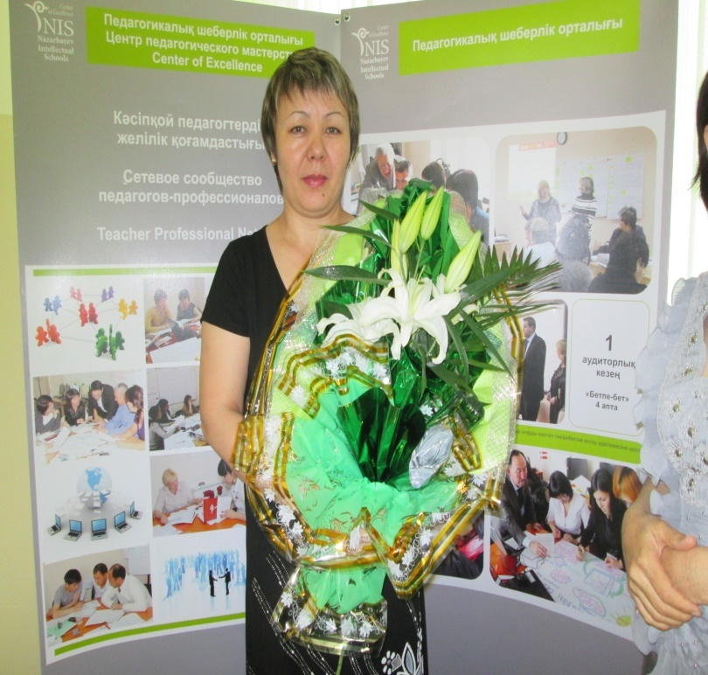
«Жұлдыз» жазғы мектеп алаңының директоры
Алиаскарова Жанар Абдикаппаровна

Slide 7
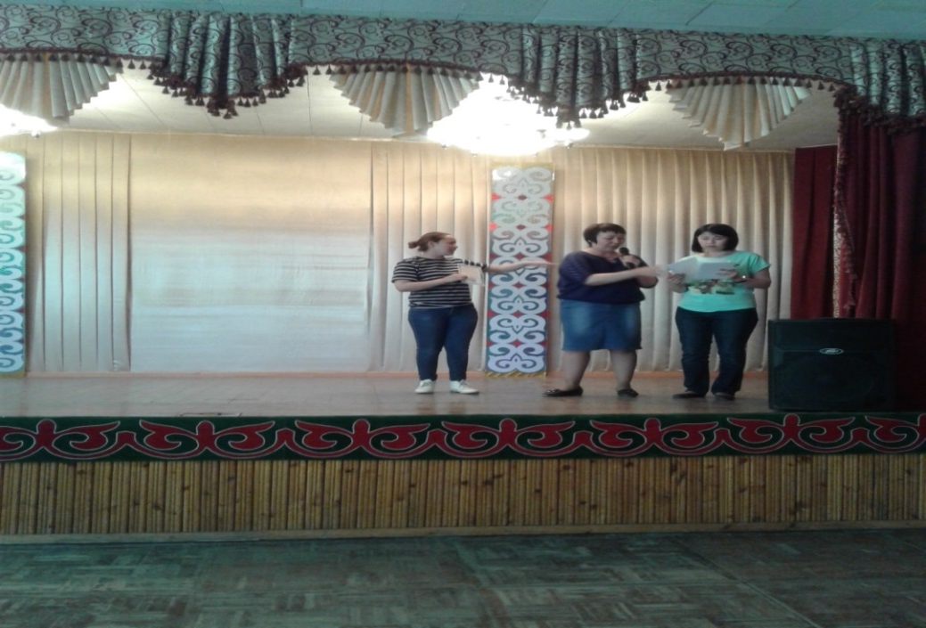
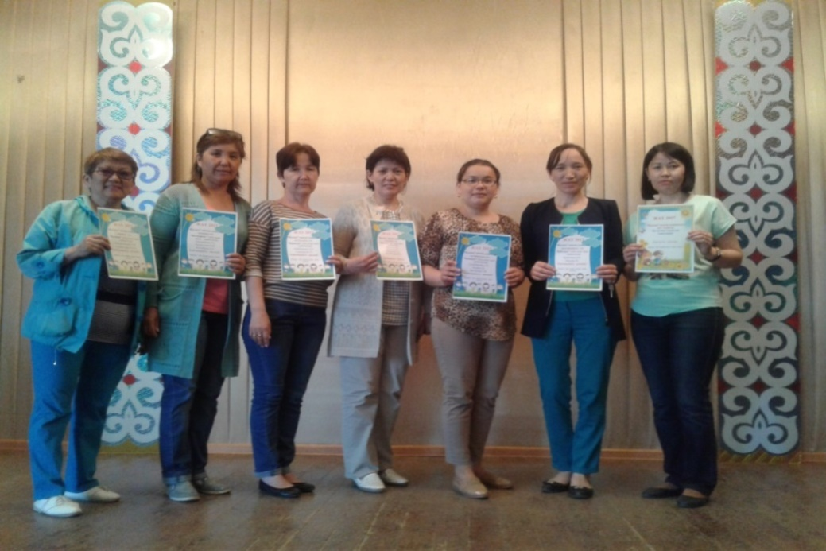

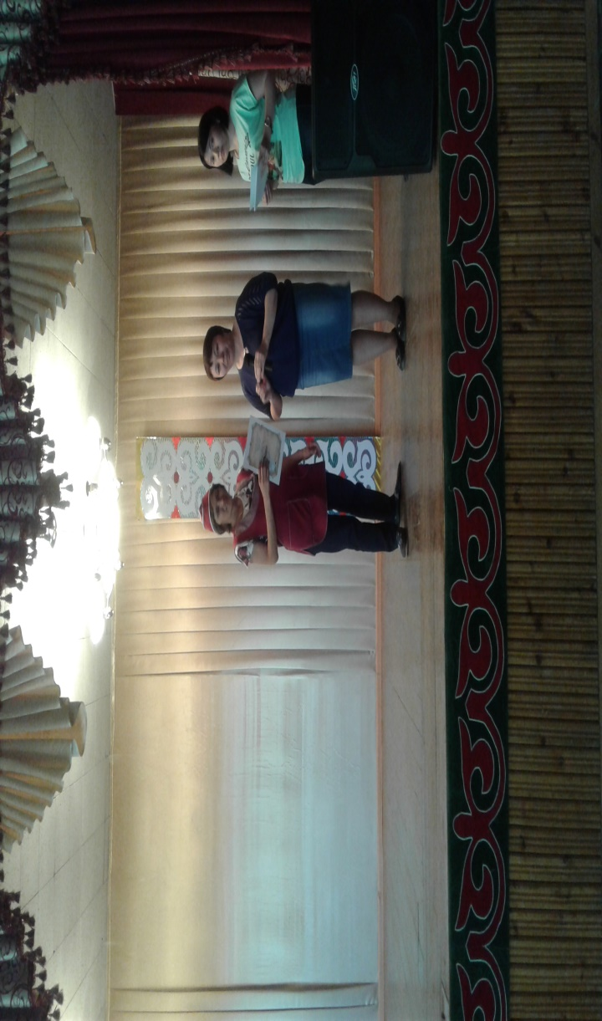
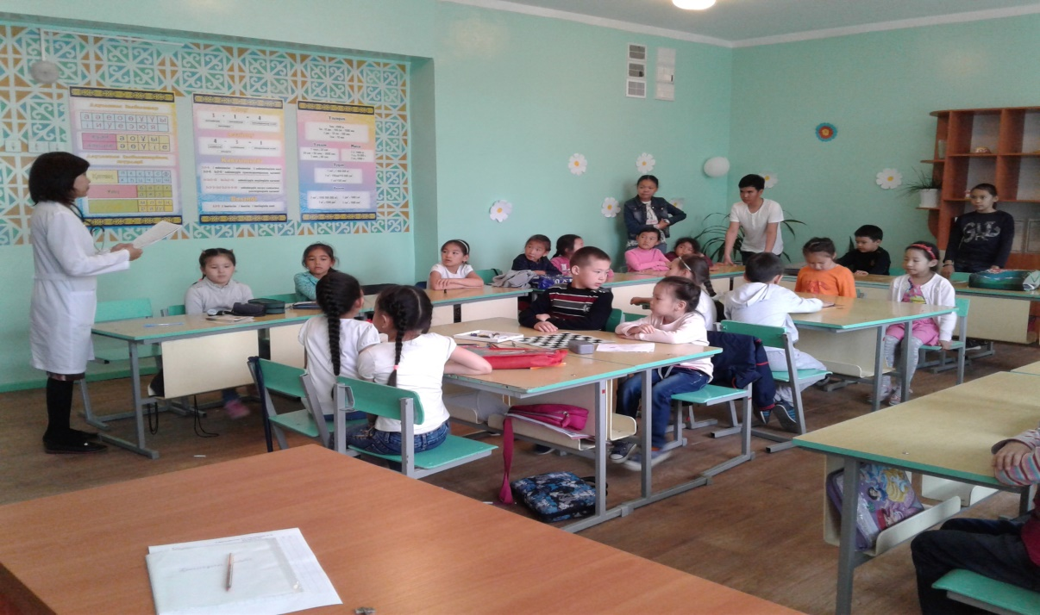
Лагерь ұжымы

Slide 8
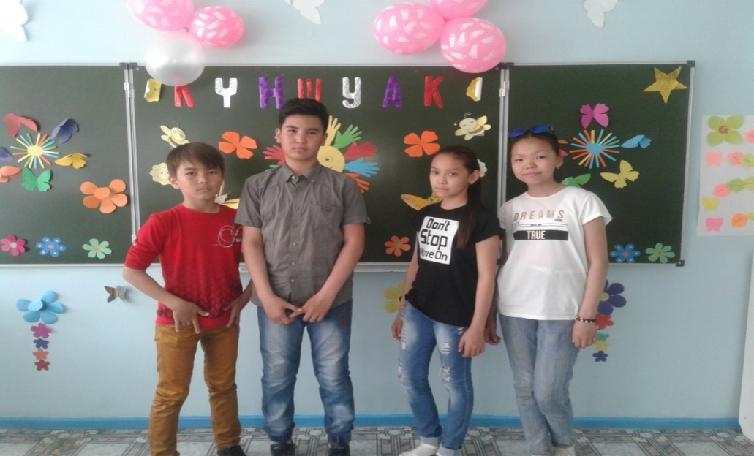
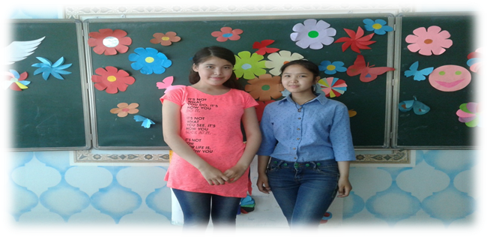
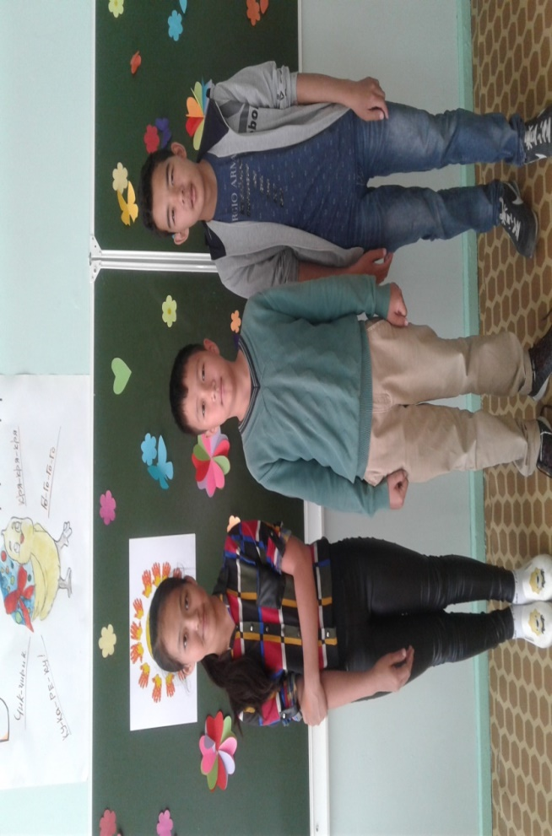
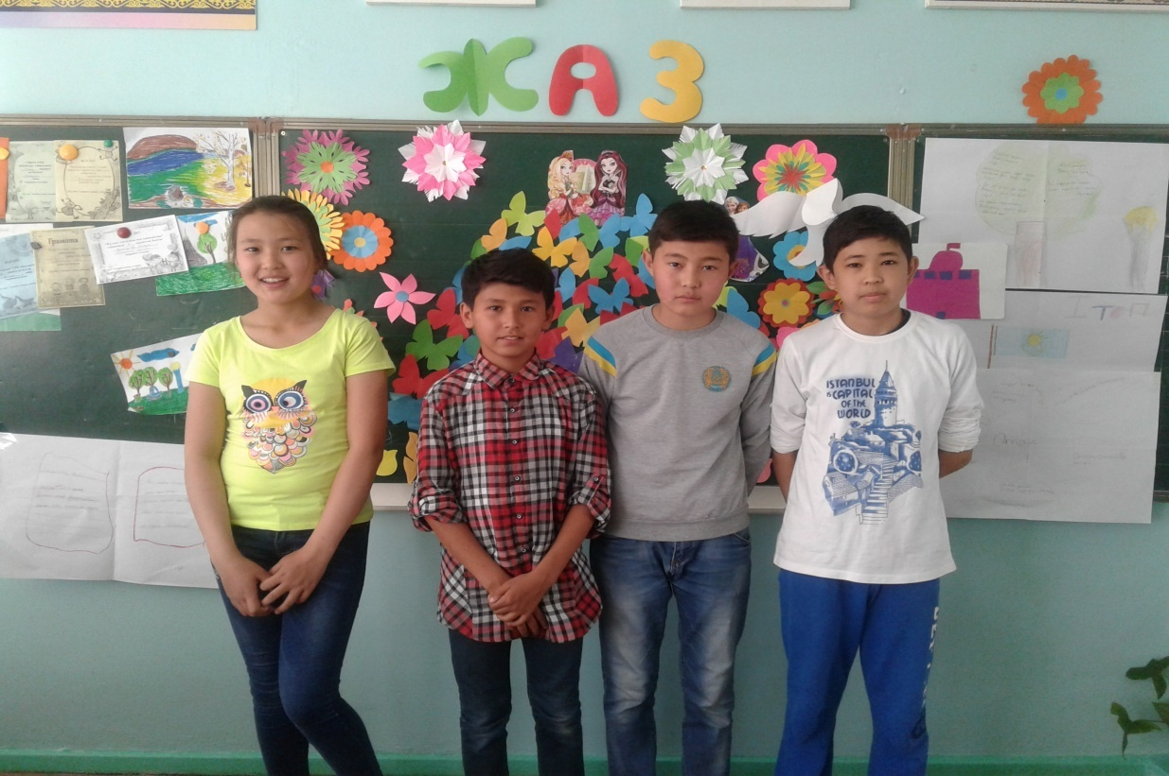
Біздің тәлімгерлер

Slide 9

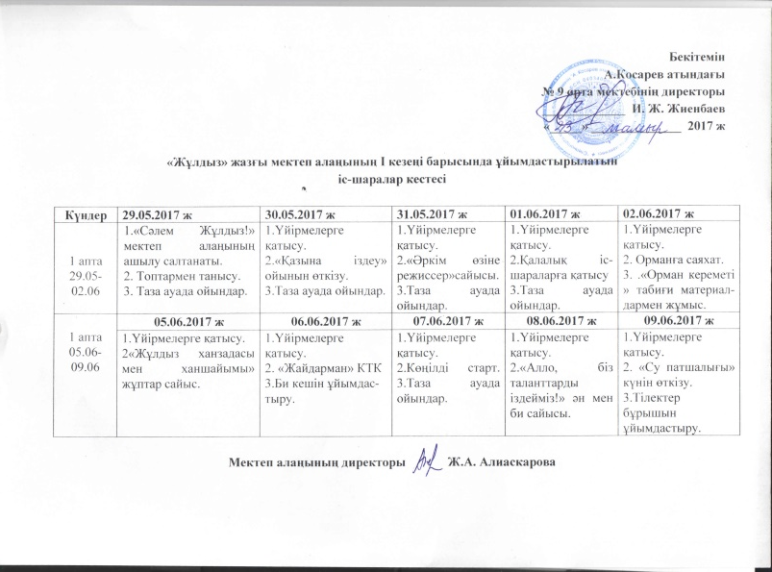
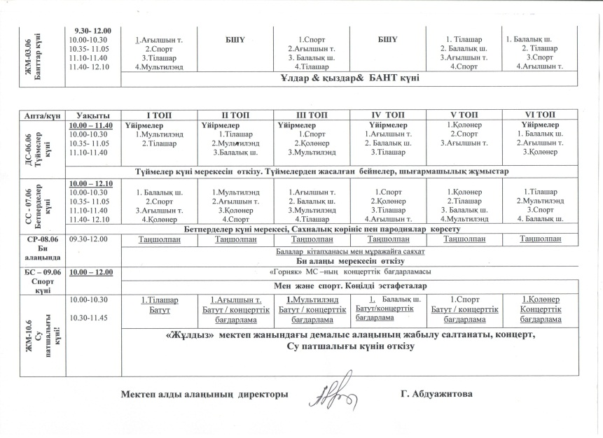
«Жұлдыз» жазғы мектеп алаңында ұйымдастырылатын
үйірмелер мен іс шаралар кестесі
Мектеп алды алаңының жоспары

Slide 10

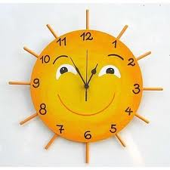
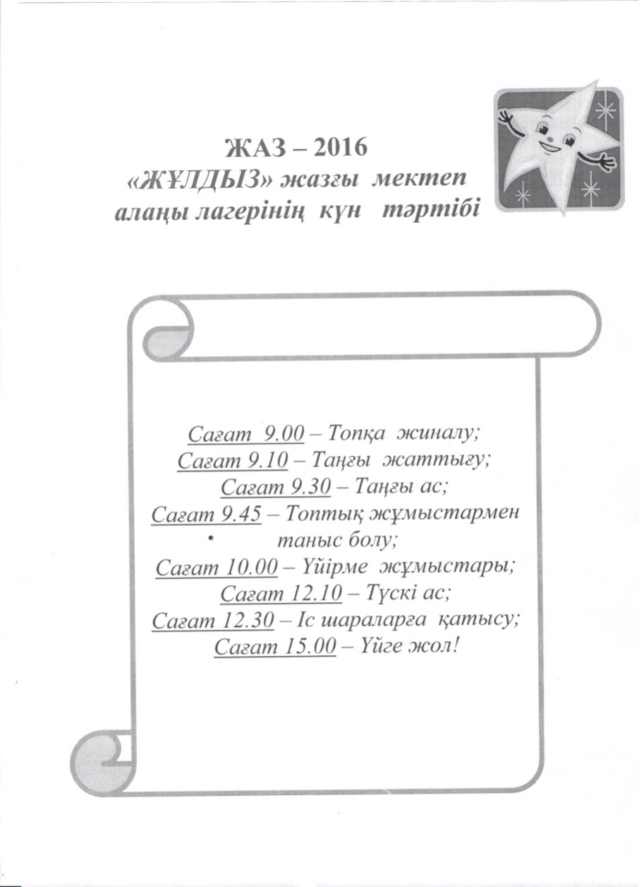
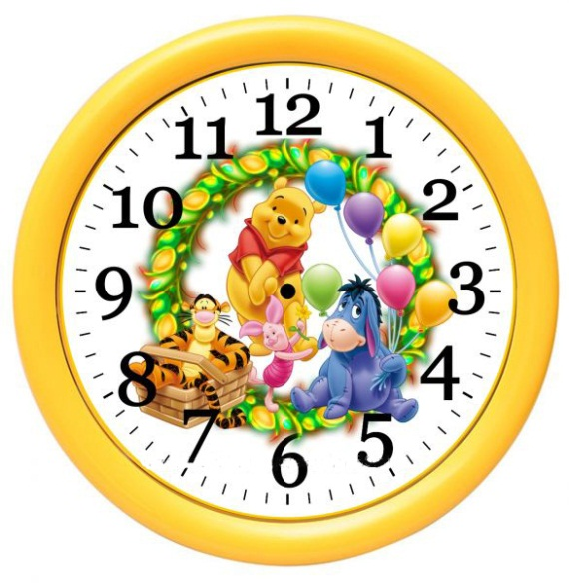
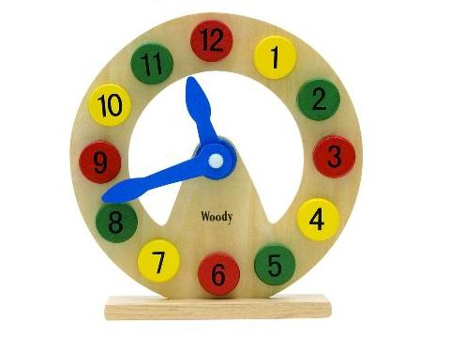

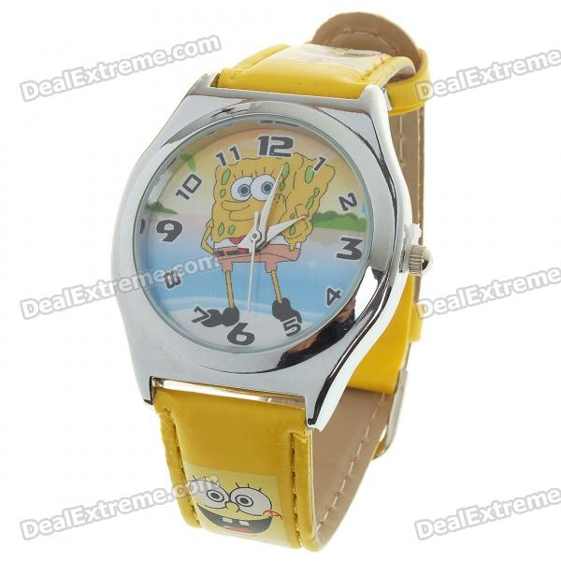
Күн тәртібі
Шуылдаймыз, күлеміз!
Жазды күтіп жүргенбіз.
Ойнаймыз жа күлеміз,
Көңілденіп жүреміз?

Slide 11

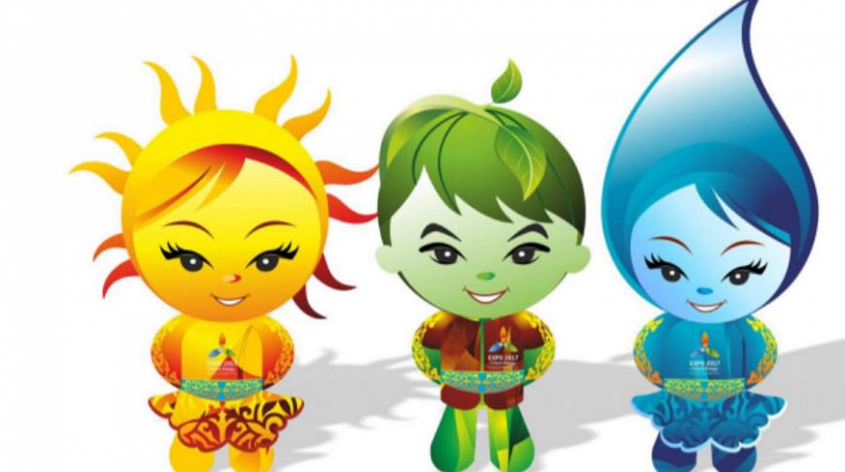
«Жұлдыз » мектеп алаңында жұмыс жасайтын мұғалімдер
№ | Мұғалімнің аты-жөні | Атқаратын қызметі | Кабинеті
1. | Алиаскарова Жанар Абдикаппаровна | Мектеп алаңының директоры
2. | Нигметова Сандуғаш Амантаевна | Аға тәлімгер
3. | ШайсултановаКамаш Мухамедиевна | 1 топ тәрбиеші | 36
4. | Султангазина Индира Шайхислямовна | 1 топ тәрбиеші | 36
5. | Тунгушбаева Зине Садвакасовна | 2 топ тәрбиеші | 37
6. | Амаркулова Онланкуль Жолдабековна | 2 топ тәрбиеші | 37
7. | Байборанова Аягөз Дүйсенбаевна | 3 топ тәрбиешісі | 18
8. | Серикберген Кенжегуль | 3 топ тәрбиешісі | 18
9. | Жумабаева Кенжегуль Мухамеджановна | 4 топ тәрбиешісі | 15
10. | Акназарова Фариза Ерназаровна | 4 топ тәрбиешісі | 15
11. | Сулейменова Айгуль Хабибулиевна | 5 топ тәрбиешісі | 16
12. | Ризабек Манаргуль | 5 топ тәрбиешісі | 16
13. | Ережепова Бегайым Батыровна | 6 топ тәрбиешісі | 17
14. | Нығмет Манар | 6 топ тәрбиешісі | 17

Slide 12

Үйірмелерде жұмыс жасайтын мұғалімдер
№ | Мұғалімнің аты-жөні | Атқаратын қызметі
1. | Примова Айгуль Уразбаевна | Ағылшын тілі үйірмесі
2. | Оспанова Кадиша Турсынаевна | Қол өнер үйірмесі
3. | Оспанова Гульмира Нургазиевна | Химия әлемі үйірмесі
4. | Егемова Жамила Байшагаровна | Дене шынықтыру үйірмесі
5. | Хумар Айналган Абдуажитова Гулайым Магауияқызы | Табиғи материалдармен жұмыс үйірмесі
6. | Жексенова Замира | Ертегілер үйірмесі
7. | Кузембаева Арайлым Базарбаевна | Музыка үйірмесі
8. | Нығмет Манар | Робототехника

Slide 13
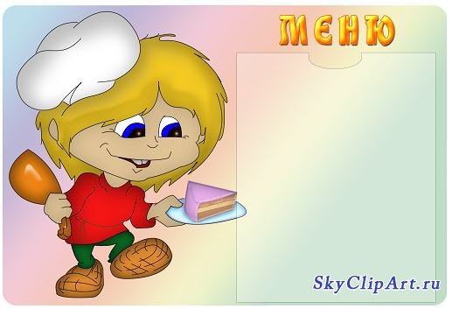
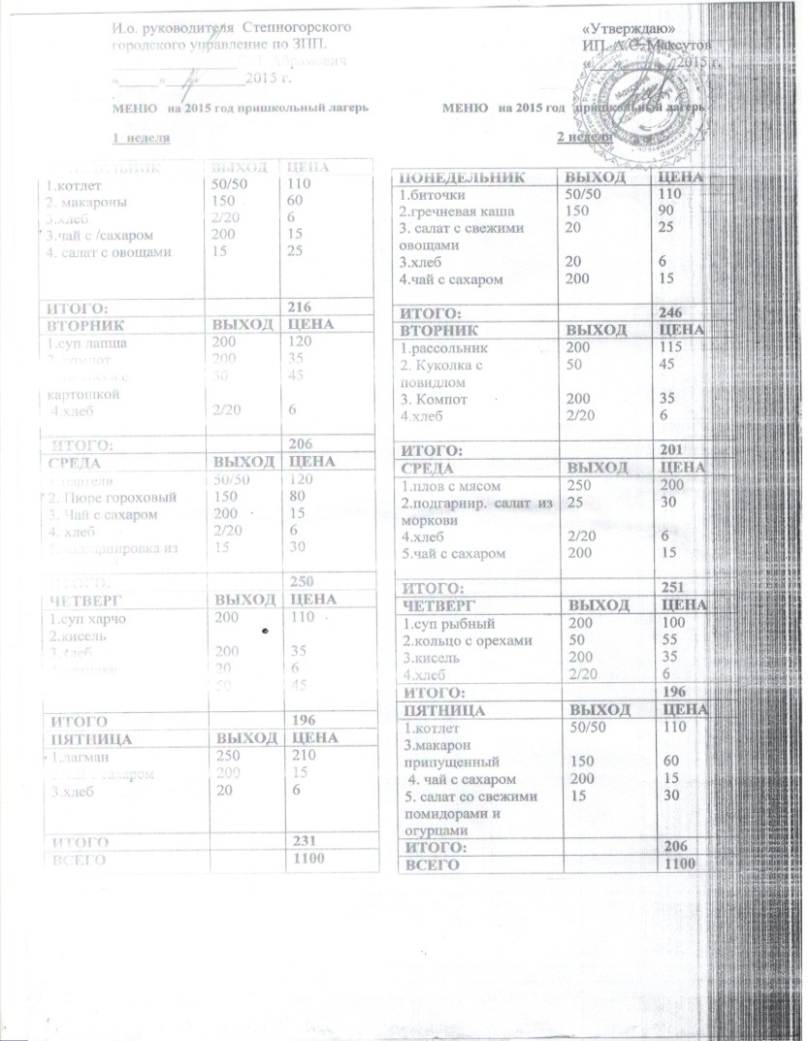

Ас мәзірі

Slide 14

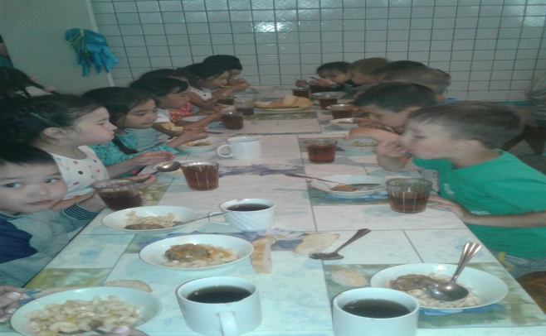
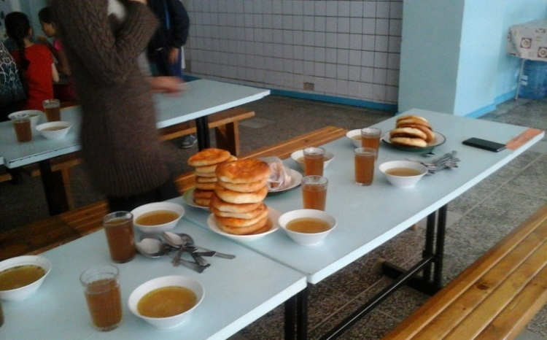
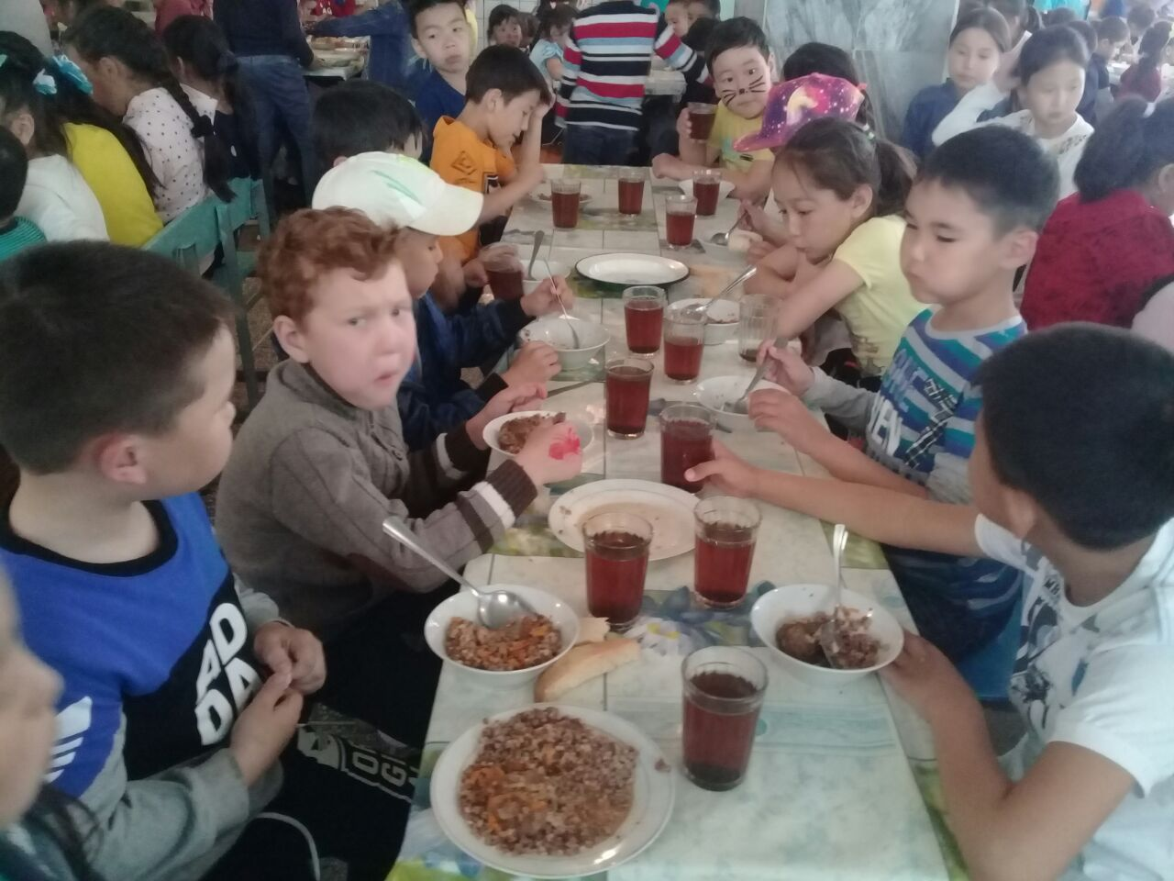
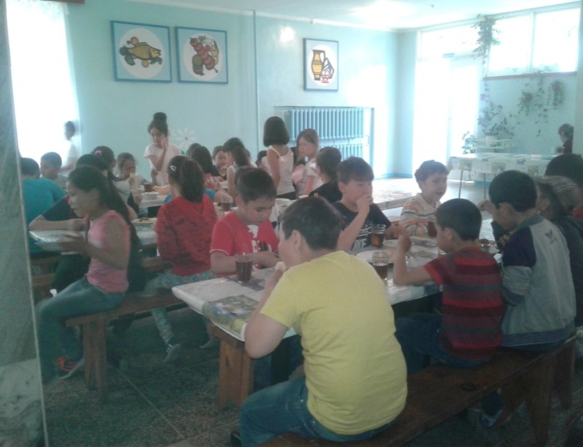
Ас - адамның арқауы

Slide 15

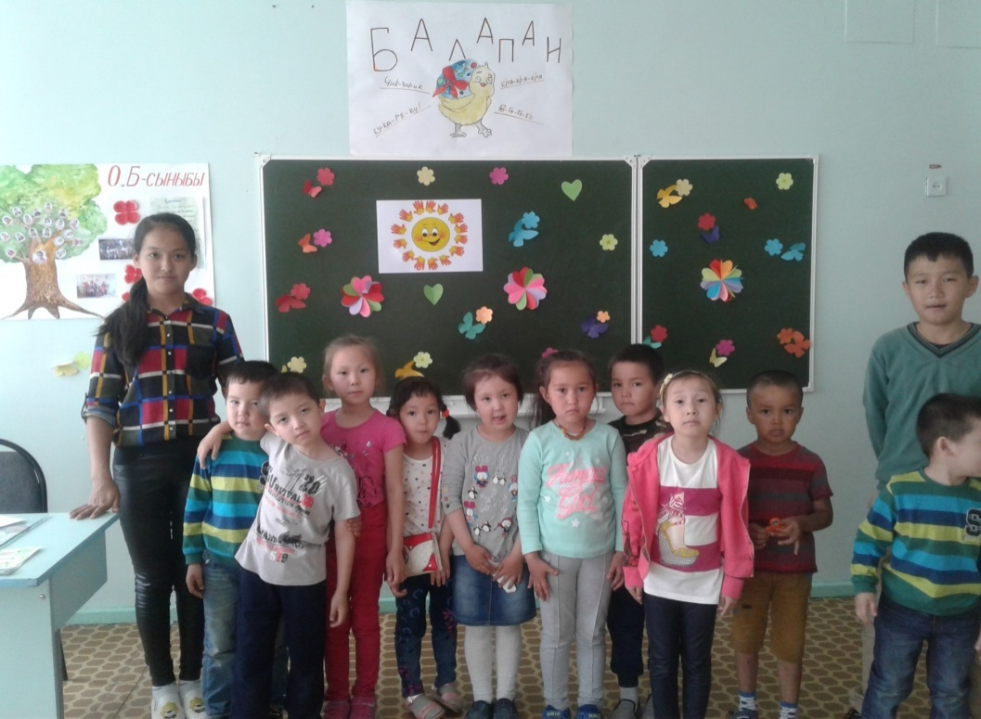

І топ «Балапан»
Балапандай баламыз
Биікке тек самғаймыз!
№ | Оқушының аты-жөні | сыныбы
1. | Дусматова Диана | 0 «А»
2. | Еслямбекова Райгүл | 0 «А»
3. | Қалжанов Нұржан | 0 «А»
4. | Оспанова Ақерке | 0 «А»
5. | Оспанова Аида | 0 «А»
6. | Уристембекова Айдана | 0 «А»
7. | Эльмұрат Асхат | 0 «А»
8. | Ескендирова Амина | 0 «Б»
9. | Бельгибаев Расул | 0 «Б»
10. | Джурабеков Меруерт | 0 «Б»
11. | Гаипбергенова Жансулу | 0 «Б»
12. | Әбілжан Нурислам | 0 «Б»
13. | Ондасын Айторе | 0 «Б»
14. | Қадырбек Казез | 0 «Б»
15. | Конырбек Айым | 0 «Б»
16. | Кулахмет Ахмад | 0 «Б»
17. | Сагинова Айлин | 0 «Б»
18. | Ахметов Темирлан | 0 «Б»
19. | Өмірбек Дарын | 0 «Б»
20. | Ескендиров Қуандық | 0 «Б»
21. | Кулахмет Исмайл | 0 «Б»
22. | Сагадиева Дильназ | 0 «Б»
23. | Сагадиев Айтуар | 0 «Б»
24. | Тоқтар Алимжан | 0 «Б»

Slide 16
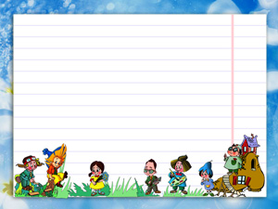
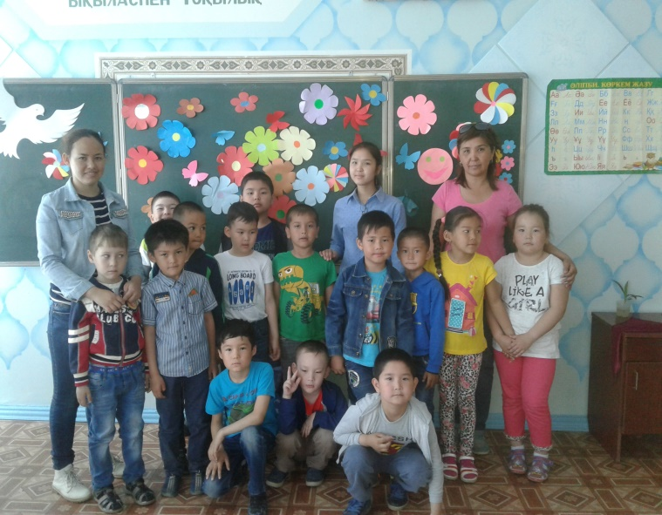
№ | Оқушының аты-жөні | сыныбы
1. | Сатенов Арлан | 0 «Ә»
2. | Каримов Дастан | 0 «Ә»
3. | Абаев Амирхан | 0 «Ә»
4. | Тазабаева Мөлдір | 0 «Ә»
5. | Хамзаева Ақерке | 0 «Ә»
6. | Мереке Алдияр | 0 «Ә»
7. | Ғарифолла Дидар | 0 «Ә»
8. | Тұрсынбек Руслан | 0 «Ә»
9. | Анафия Алинұр | 0 «Ә»
10. | Досан Аружан | 0 «Ә»
11. | Утеген Жанжігіт | 0 «Ә»
12. | Айдархан Ақмерей | 0 «Ә»
13. | Хасенова Найля | 0 «Ә»
14. | Арапова Азиза | 0 «Ә»
15. | Айтпай Аңсар | 0 «Ә»
16. | Серикбаев Абильмансур | 0 «Ә»
17. | Молдабеков Рамазан | 0 «Ә»
18. | Мухамеджанов Мухамед | 0 «Ә»
19. | Алатаева Айша | 1 «Б»
20. | Айганова Аружан | 1 «Б»
21. | Аманжол Мансур | 1 «Б»
22. | Бақтыбай Әмірлан | 1 «Б»
23. | Бекежанова Дильнара | 1 «Б»
24. | Жариқап Саламат | 1 «Б»
25. | Жүсіп Әлібек | 1 «Б»
26. | Кулназаров Султан | 1 «Б»
27. | Қайыр Диас | 1 «Б»
28. | Қабиден Мансур | 1 «Б»
29. | Мукешова Алинур | 1 «Б»
30. | Мураталиева Салтанат | 1 «Б»
31. | Серикова Алем | 1 «Б»
32. | Такенова Томирис | 1 «Б»
33. | Төрегелді Асхат | 1 «Б»
34. | Темиржанова Жансулу | 1 «Б»
35. | Жарилқап Ақниет | 1 «Б»
Болашақ тобы алға,
Биіктерге самға.
Достығымыз барда,
Жүреміз тек алға!
ІІ топ «Болашақ»

Slide 17

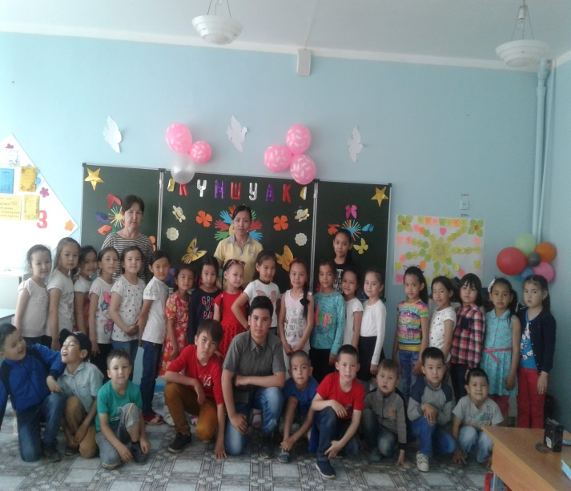
ІІІ топ «Күншуақ»
№ | Оқушының аты-жөні | сыныбы
1. | Иран Фатиха | 1 «А»
2. | Калкабекова Салима | 1 «А»
3. | Мәулен Арман | 1 «А»
4. | Аманжол Ақмаржан | 1 «А»
5. | Кошанова Аружан | 1 «А»
6. | Амангельдинова Дильназ | 1 «А»
7. | Жамбулова Маржан | 1 «А»
8. | Парахат Ақбота | 1 «А»
9. | Мисалимов Айсар | 1 «А»
10. | Бактыбаева Мерей | 1 «А»
11. | Нуралы Әсия | 1 «А»
12. | Кеңес Әлібек | 1 «А»
13. | Азатбекұлы Дінмұхамед | 1 «А»
14. | Жасуланова Хадиджа | 1 «А»
15. | Утегенова Аружан | 1 «А»
16. | Толғанбайқызы Балауса | 1 «А»
17. | Алибаева Алина | 1 «А»
18. | Рамазанова Айдана | 1 «А»
19. | Толеубай Томирис | 1 «А»
20. | Әбілжан Әмірхан | 1 «А»
21. | Тұрлыбек Али | 1 «А»
22. | Бакытбекова Кәусар | 1 «Ә»
23 | Барат Елнұр | 1 «Ә»
24. | Жақып Ерасыл | 1 «Ә»
23. | Сәбит Дулат | 1 «Ә»
24. | Акзамов Адильхан | 1 «Ә»
25. | Ували Зере | 1 «Ә»
26. | Муратова Анель | 1 «Ә»
27. | Темиртай Ақниет | 1 «Ә»
28. | СагиноваАйсана | 1 «Ә»
29. | Ергалиева Аяулым | 1 «Ә»
30. | Мурат Мерей | 1 «Ә»
31. | Али Асыл | 1 «Ә»
Күндей жайнап күлеміз,
Шуақ шашып жүреміз!

Slide 18

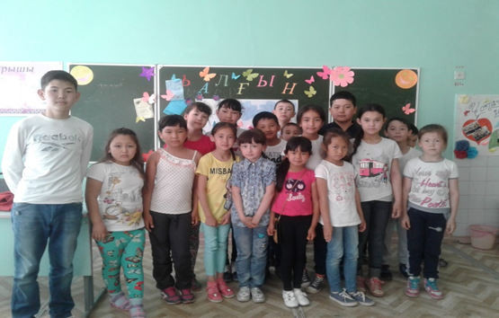
№ | Оқушының аты-жөні | сыныбы
1. | Ақылбекова Аружан | 2 «А»
2. | Бисембай Айдина | 2 «А»
3. | Жақсылықова Алия | 2 «А»
4. | Искаков Ералы | 2 «А»
5. | Каиртаева Дария | 2 «А»
6. | Серік Махаббат | 2 «А»
7. | Саду Ақтоты | 2 «А»
8. | Жапаркулова Айым | 2 «А»
9. | Иманхан Әділет | 2 «А»
10. | Ануарбек Томирис | 2 «А»
11. | Ануарбек | 2 «А»
12. | Ануарбек | 2 «А»
13. | Айдар Аружан | 2«Ә»
14. | Айдаров Алыпжан | 2«Ә»
15. | Дәлеш Сағит | 2«Ә»
16. | Муратбай Гүлім | 2«Ә»
17. | Сатымов Бекарыс | 2«Ә»
18. | Такишева Жанель | 2«Ә»
19. | Кушаков Бекдаврон | 2«Ә»
20. | Ермахан Алиансар | 2«Ә»
21. | Кусаинова Медина | 3 «Б»
22. | Сатыбалды Назгул | 3 «Б»
23. | Әбіш Анель | 3 «Б»
24. | Айтпай Дария | 3 «А»
25. | Алданазаров Асылжан | 3 «А»
26. | Ғабиден Айшабиба | 3 «А»
27. | Егеубай Аида | 3 «А»
28. | Женисбекова Ақмаржан | 3 «А»
29. | Қасым Мейрамбек | 3 «А»
30. | Оспанова Жансұлу | 3 «А»
31. | Сәбит Минура | 3 «А»
32. | Темирбек Алихан | 3 «А»
Біз Балғын баламыз,
Дос құшағын елге ашқан.
Тілегіміз бейбіт күн,
Ашық болсын кең аспан!
IV топ «Балғын»

Slide 19

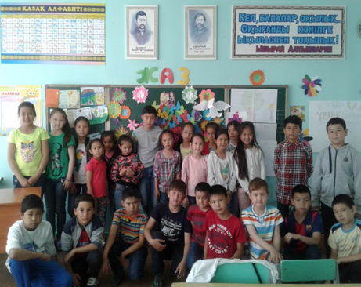
V топ «Қошақан»
№ | Оқушының аты-жөні | сыныбы
1. | Айганова Динара | 2 «Б»
2. | Бақтыбай Темірлан | 2 «Б»
3. | Қабиден Жандос | 2 «Б»
4. | Қадырбек Нұрмұхамед | 2 «Б»
5. | Нуржан Гүлім | 2 «Б»
6. | Отарбек Айнұр | 2 «Б»
7. | Парахат Аида | 2 «Б»
8. | Сыздыков Фуркат | 2 «Б»
9. | Ускенбаева Гаухар | 2 «Б»
10. | Хаданов Бейбит | 2 «Б»
11. | Хамит Медина | 2 «Б»
12. | Хасенов Диас | 2 «Б»
13. | Али Айдын | 2 «Б»
14. | Туребеков Аслан | 2 «Б»
15. | Давлет Наргиз | 3 «Ә»
16. | Даулетов Мейржан | 3 «Ә»
17. | Конырбаева Жансая | 3 «Ә»
18. | Маханбетов Тимурлан | 3 «Ә»
19. | Рашадинов Досымжан | 3 «Ә»
20. | Сағандық Малика | 3 «Ә»
21. | Халмуратов Мухамед | 3 «Ә»
22. | Шакенова Жанель | 3 «Ә»
23. | Асылхан Камила | 4 «А»
24. | Махатов Арслан | 4 «А»
25. | Акниязова Аяжан | 4 «А»
26. | Рашадинова Назерке | 4 «А»
27. | Сабитов Медет | 4 «А»
28. | Даут Батырхан | 4 «А»
29. | Буркитов Асхат | 4 «А»
30. | Дюсенбаев Адилет | 4 «Ә»
31. | Жумагулова Айзада | 4 «Ә»
32. | Койкен Аспан | 4 «Ә»
33. | Нуртай Айлана | 4 «Ә»
34. | Бейсенбаев Рустем | 4 «Ә»
35. | Хамитова Айғаным | 4 «Ә»
36. | Хамзин Чингиз | 4 «Ә»
37. | Нуртай Данеля | 4 «Ә»
38. | Нарбатырова Малика | 4 «Ә»
39. | Адилханова Ақниет | 4 «Ә»
Біз Қошақан баламыз,
Тату тәтті баламыз!

Slide 20
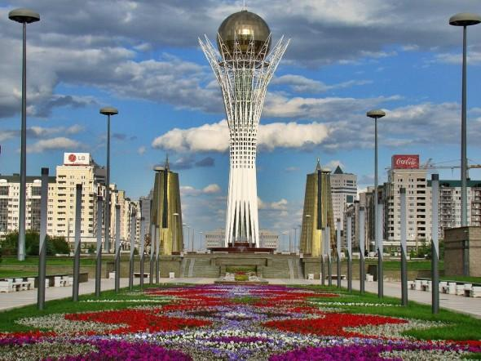
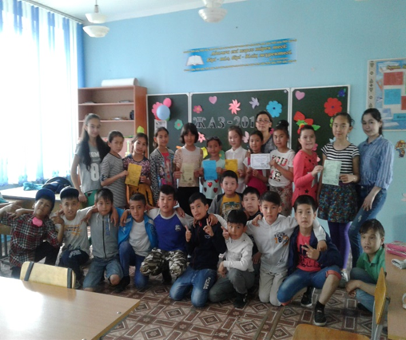
№ | Оқушының аты-жөні | сыныбы
1. | Айган Меруерт | 4 «Б»
2. | Алжан Аида | 4 «Б»
3. | Абаева Нарғыз | 4 «Б»
4. | Хамзаева Айжан | 4 «Б»
5. | Сабит Амир | 4 «Б»
6. | Нурбекова Мадина | 4 «Б»
7. | Болат Бейбарыс | 4 «Б»
8. | Турдыбеков Асылжан | 4 «Б»
9. | Калиев Асқар | 4 «Б»
10. | Темиртасова Сумая | 4 «Б»
11. | Нұрбердиева Коркем | 4 «Б»
12. | Ермахан Айша | 4 «Б»
13. | Шаймерден Нұрлан | 4 «Б»
14. | Кайролла Асхат | 4 «Б»
15. | Кошенов Алмерек | 4 «Б»
16. | Тулегенов Нұртай | 4 «Б»
17. | Кайырбек Нурай | 4 «Б»
18. | Худайбергенов Нурислам | 5 «Ә»
19. | Сағат Жангир | 5 «Ә»
20. | Аманғазина Аружан | 5 «Ә»
21. | Медетов Бақытбек | 5 «Ә»
22. | Утепберген Абат | 5 «Ә»
23. | Серік Мөлдір | 5 «Ә»
24. | Төлегенов Айдос | 5 «Ә»
25. | Искандаров Дидар | 5 «Б»
26. | Бекмуратов Нуржан | 5 «Б»
27. | Медрисов Тамерлан | 5 «Б»
28. | Бақыт Балғынбек | 5 «Б»
29. | Даньяров Мансур | 5 «Б»
30. | Тулеген Батыр | 5 «Б»
31. | Искандар Дарын | 0 «Ә»
VІ топ «Бәйтерек»

Slide 21

1 кезең Жоспар /факт | 2 кезең Жоспар /факт
195 оқушы Оның ішінде 177 оқушы тамақтанған,18оқушы тамақтанбады. | 56 оқушы Оның ішінде 50 оқушы тамақтанады, 6 оқушы тамақтанбады.
Барлығы 251 оқушы қатысты

Slide 22

«Жұлдыз » мектеп алаңының ашылуына арналған салтанатты жиын.
1 жүргізуші: Қайырлы күн! Қадірменді ұстаздар, бүлдіршін балалар, ата- аналар «Жұлдыз» лагерінің ашылу салтанатына қош келдіңіздер!
Қазақстан Тәуелсіз ел екенбіз.
Жоғалмасын ешқашан берекеміз
Шын ниетпен сендерді құттықтаймыз
Құтты болсын, бүлдіршін мерекеңіз
Аға тәлімгер:
Жиын! Сап түзе! Тік тұр! «Жұлдыз» лагерінің ашылу салтанатына орай ҚР мемлекеттік Туы енгізілсін!
(Әнұран орындалады.)
Топ басшылары хабарлама беруге дайындалсын!
( топтың аты, ұраны, әні таныстырылады.)
Аға тәлімгер, «Жұлдыз» лагерінің ашылу салтанатына № 9 мектебінің ... тобы дайын.Хабарлама беруші
Аға тәлімгер: Лагерь сап түзел! Тік тұр!
Лагерь әні: Әр қашан күн сөнбесін!
Аға тәлімгер: Хабарлама қабылданады.Еркін тұр!
Аға тәлімгер: Еркін тұрындар!
I жүргізуші: Арманы бір, үні бір,
II жүргізуші: «Жұлдыз» лагерін ашу рәсімі мектеп алаңының директоры Алиаскарова Ж.А. беріледі.
I жүргізуші:
Мереке бүгін, береке бүгін
Қуанып, шалқып тасыған
От боп жүр жастар,
Шоқ боп жүр жастар
Көңіл жоқ шешек атпаған – дей келе
Томеристің орындауында «Балдәурен» әнімен қарсы алыңыздар!
I жүргізуші: Қымбатты «Жұлдыз» лагерінде демалушы бүлдіршіндер. Сендерді лагердің қызметкерлерімен таныстыруға рұқсат етіндер!
«Жұлдыз» лагерінің директоры қызметінде Алиаскарова Ж.А
II жүргізуші:
«Жұлдыз» асығындар, келіңдер.
Тәлімгер апайларды көріңдер
I жүргізуші:
Іш ауырса, тіс ауырса
Емдеп дәрі беретін
Медбике апай ол біздің.
II жүргізуші:
Спорт- көркі өмірдің,
Спорт- досың серігің
Жаттықсаң шымыр боласың
Шынығып өсіп толарсың
Үнемі бізге айтатын
төлеген ағай ол біздің
II жүргізуші:
Би: «Жастар биі» Балдәурен тобы
I жүргізуші:
Біз бақытты баламыз
Шырқап әнге саламыз- ән: «Бақытты балалық шақ»
II жүргізуші: Би: «Испан биі»I жүргізуші:
Аспан тұрса күлімдеп,
Айын биік орнатып
Ақса бұлақ гүрілдеп,
Балаларға сол бақыт!
I жүргізуші: «Жұлдыз» лагерінің ашылу салтанатына келгендеріңізге көп- көп рахмет, көк аспанда байрағымыз желбіреп, амандықта кездескенше сау болыңыздар!

Slide 23
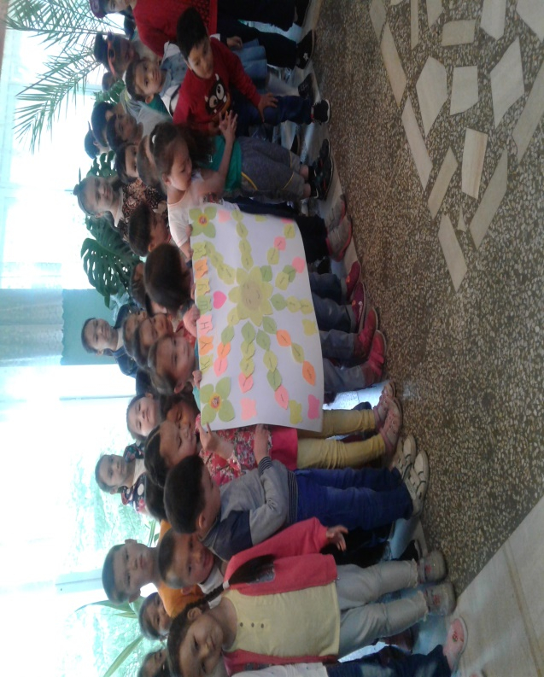
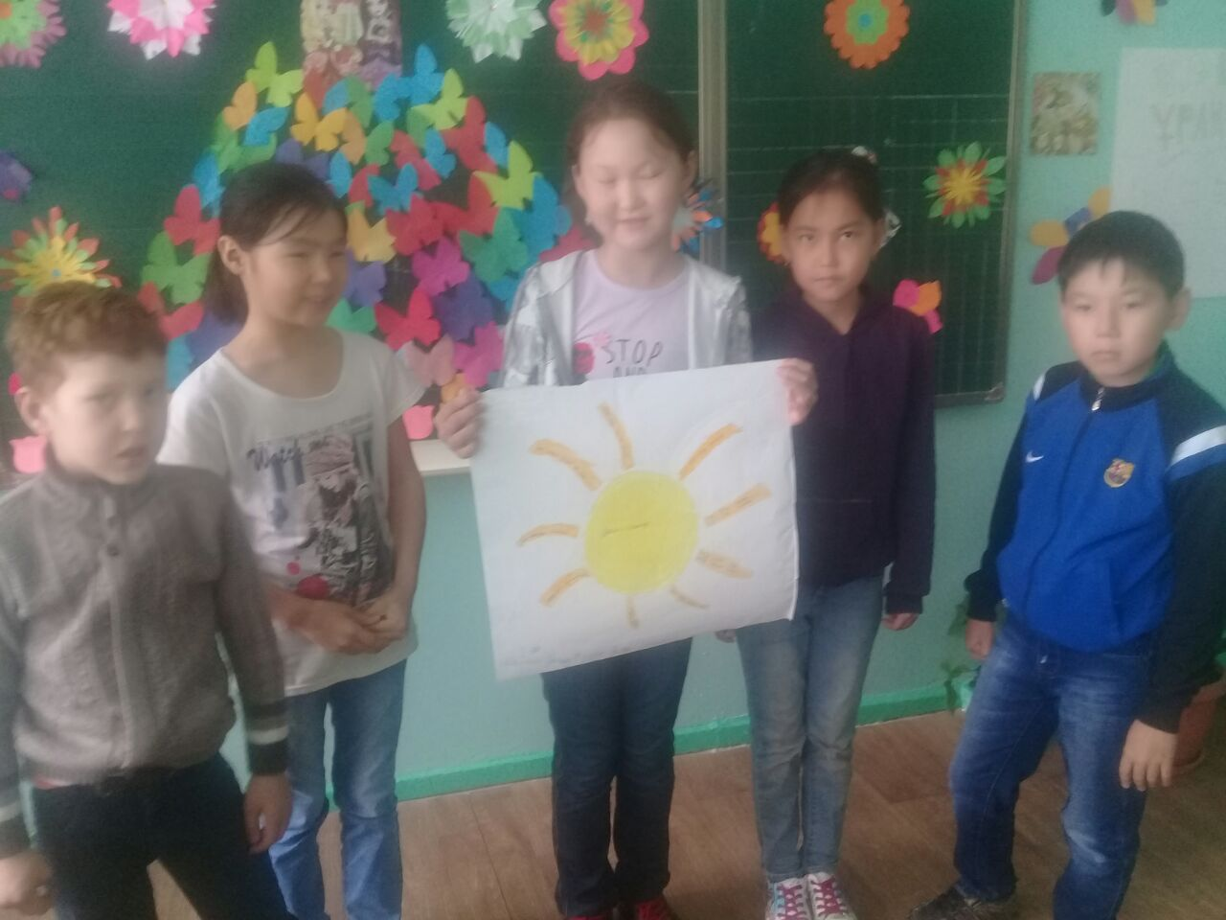
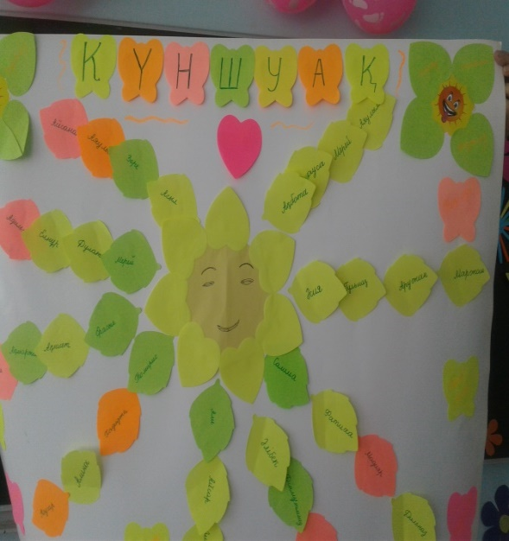
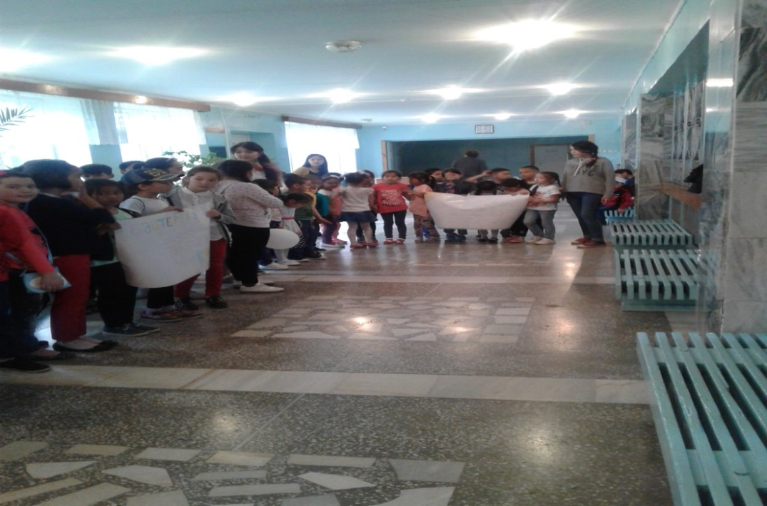
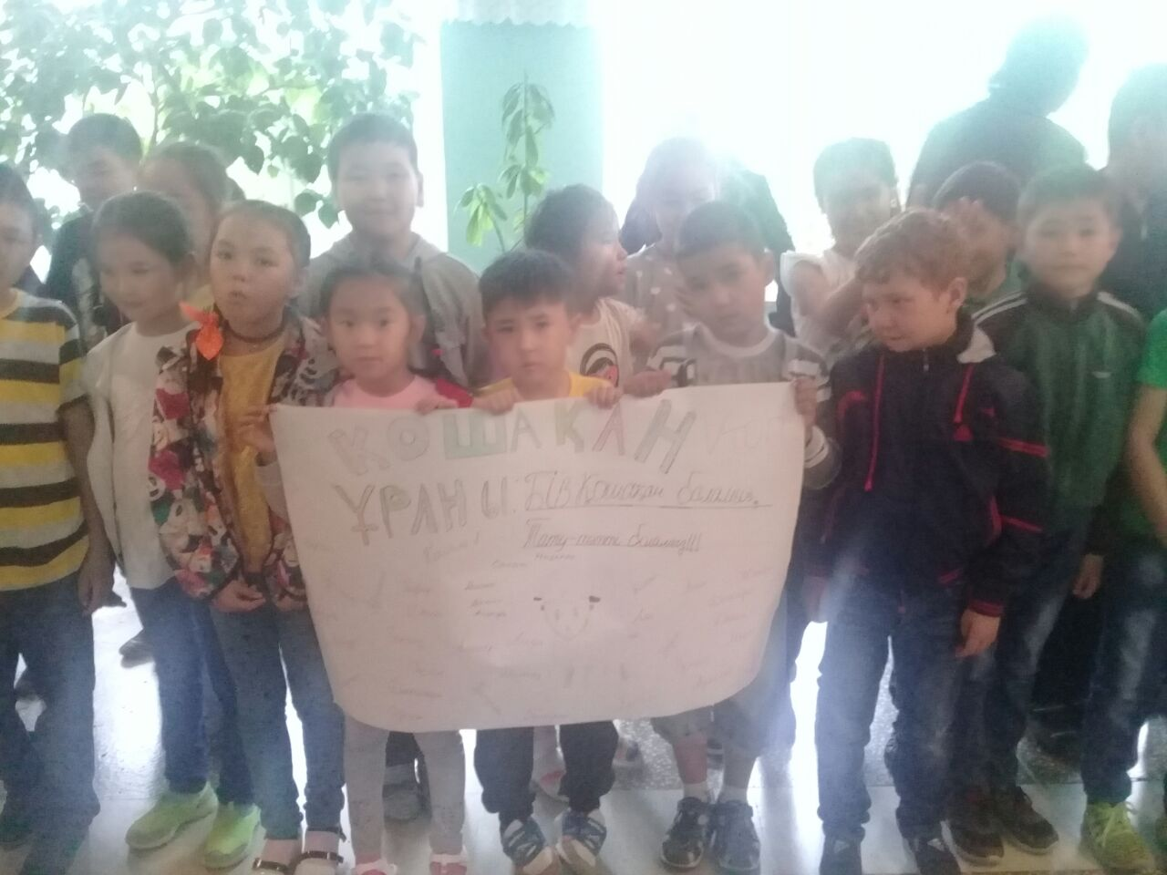
Сәлем жаз! Сәлем Жұлдыз! Топтық таныстырылым
«Жұлдыз»
мектеп алды алыңының ашылуы

Slide 24

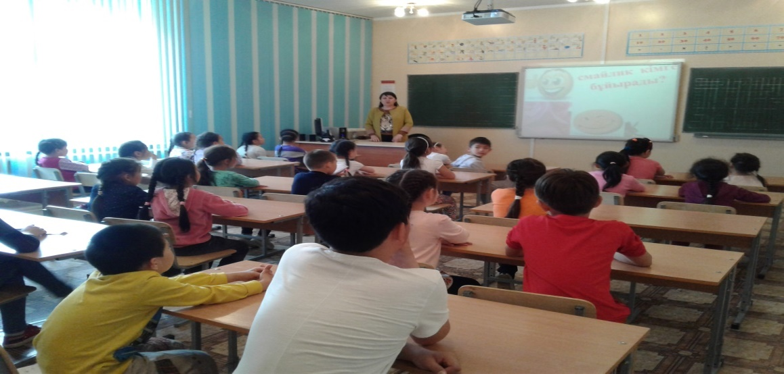
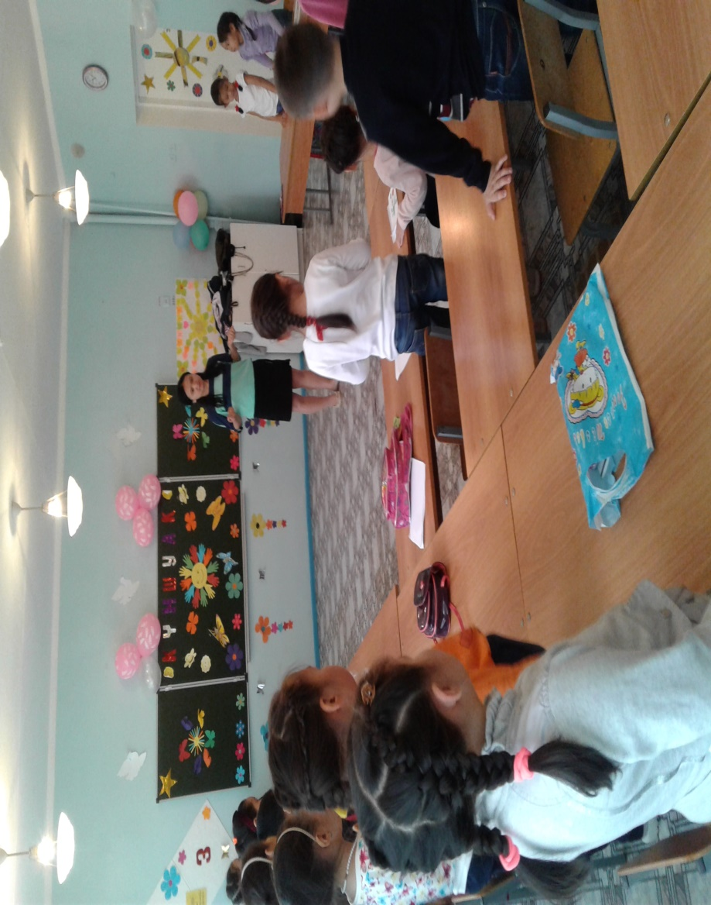
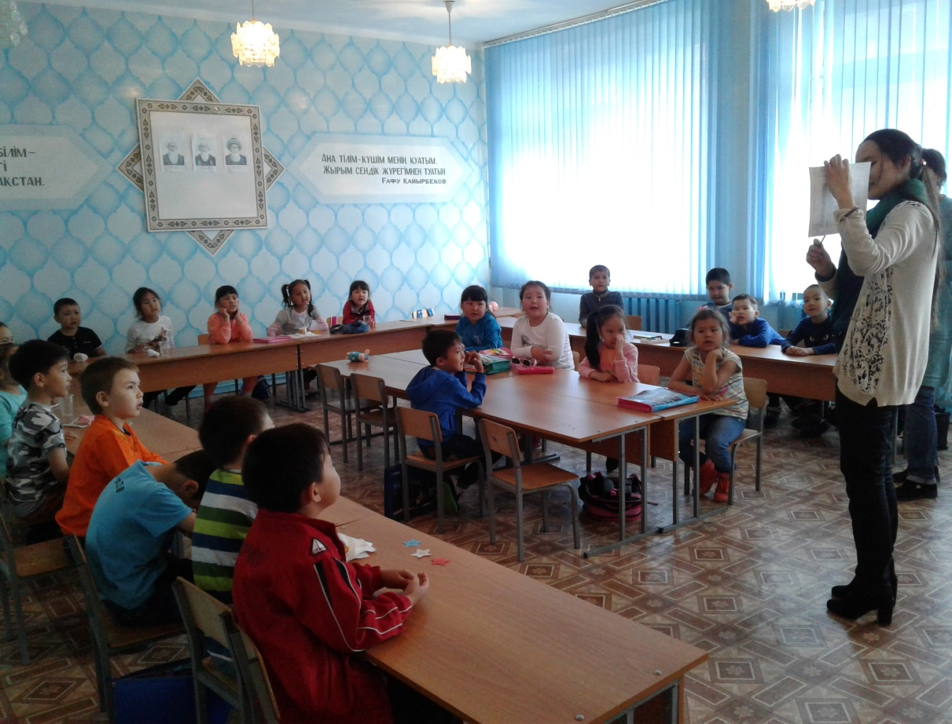
«Аялдамаларға саяхат»
Топтық ойындар күні

Slide 25
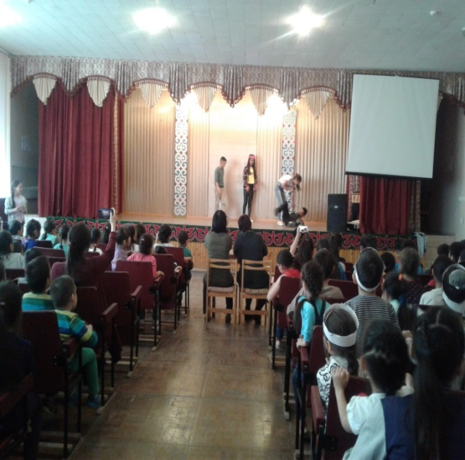
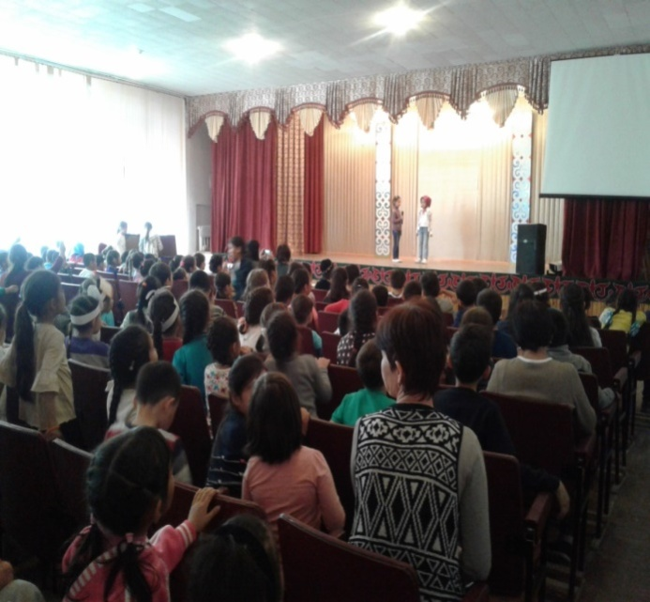
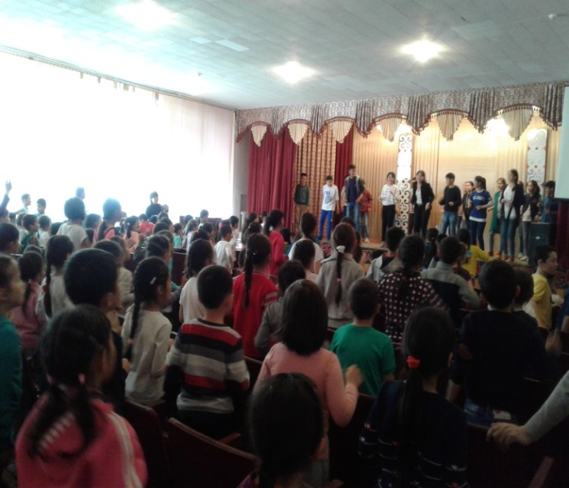
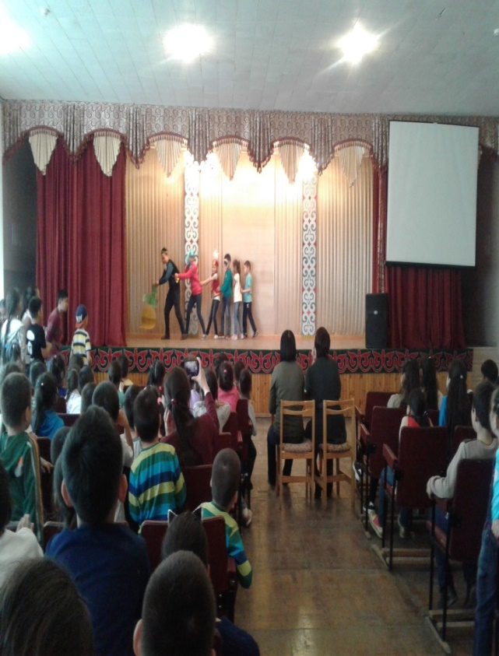
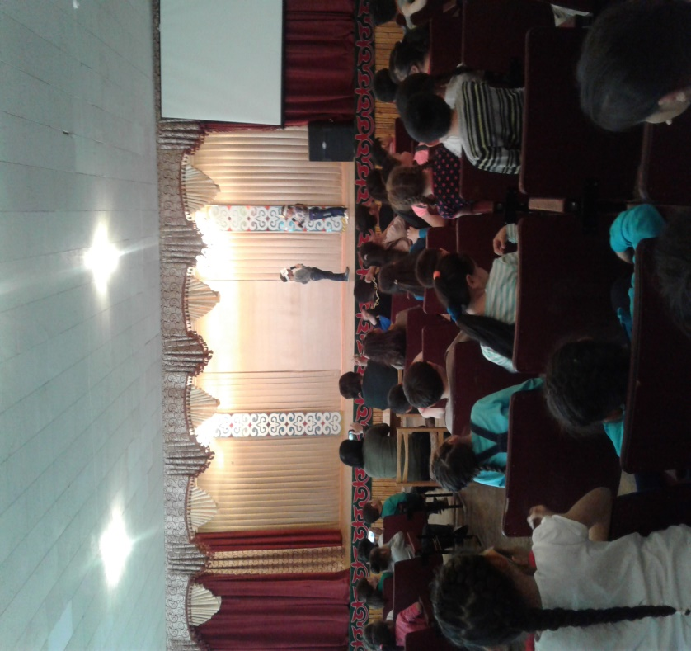

«Әркім өзіне режиссер»сайысы
Сайыс күні

Slide 26






«Бақытты балалық шақ»
балаларды қорғау күні

Slide 27



Асфальтта сурет салу.Суретшілер сайысы

Slide 28





Slide 29


Іс шараның тақырыбы: «Рәміздерім-мақтанышым»
Мақсаты: Рәміздер күнін атап өту. Балалар бойында мемлекеттік рәміздерге деген сый құрметтерін арттыру. Патриоттық әндерді орындауға үйрету. Ән айтуға баулу. Демалушы балалардың уақыттарын қызықты өтуін ұйымдастыру.
Іс шараны өткізудегі қажетті жабдықтар: проектор, компьютер, патриоттық әндер топтамасы, караоке әндер мен балалар әндерінен караоке жинағы, мемлекеттік әнұран , марапат қағаздары, жалаушалар.
Іс шара өтетін орын:6 кабинет
Іс шараның барысы:
- Іс шара өтетін орынды мерекеге сай дайындау
Орындалатын жұмыстар:
1. Рәміздер күні мерекесіне байланысты мәліметтен хабардар болу;
Мемлекеттік рәміздер бұл біздің мемлекетіміздің , біздің егемендігіміздің берік негізінің бірі.
Мемлекеттік рәміздер бұл кез келген мемлекеттің егемендігі мен біртұтастығын бейнелейтін, оның ажырағысыз атрибуттарының бірі. Қазақстан Республикасында Мемлекеттік ту, Мемлекеттік елтаңба, Мемлекеттік әнұран мемлекеттік рәміздер болып табылады.
2. Мемлекеттік рәміздер жайында сұрақ жауап минутын өткізу
- Мемлекеттік тудың авторы кім? Мемлекеттік ту туралы не білеміз? Онда нелер бейнеленген?
-Мемлекеттік елтаңба авторлары кім? Елтаңбада бейнеленгендер туралы не білеміз?
- Мемлекеттік әнұран авторлары кім?
- Мемлекеттік әнұранды орындау
3. Патриоттық әндер орындау
4. Кіші топтарға арналған қимыл музыкалы әндерді орындауға үйрету
5. Іс шараны аяқтау. Қорытындылау

Slide 30







Рәміздер күні
Сәнді айшығы, бедері,
Рәміздер – ел беделі!
Бойға таққан тұмардай,
Қастерлеймін мен оны!

Slide 31



Slide 32




«Жұлдыз ханзадасы мен ханшайымы» жұптар сайысы

Slide 33




Жайдарман. КТК

Slide 34




«Көңілді старт» спорттық сайысы.
Саяхатқа шығу күні

Slide 35




«Алло, біз таланттарды іздейміз»
ән мен би сайысы

Slide 36




Спорттық сайыс күні

Slide 37




Қимыл-қозғалысты ойындар мен жаттығулар

Slide 38




Қалалық балалар шығармашылығы
ұжымына саяхат

Slide 39





Slide 40





Мұражайға саяхат

Slide 41







Ертегілер әлемінде

Slide 42





Біз батудтамыз

Slide 43




НЕПТУН КҮНІ

Slide 44






ТАҢШОЛПАНҒА САЯХАТ

Slide 45




БАССЕЙНДЕ

Slide 46







ОЙНАЙЫҚ , ОЙЛАНАЙЫҚ

Slide 47




Кітапханада

Slide 48



«ГОРНЯК» МҮ

Slide 49






«Жұлдыз» жазғы мектеп
алаңының жабылуы

Slide 50






Марапаттаулар

Slide 51

Демалып алаңда,
Қуанды балақай!
Сауығып, ойнап,
Демалдық, алақай!

Slide 52



“ЖҰЛДЫЗ” әрқашан сапарлы шолпан!
“ЖҰЛДЫЗ” всегда путеводная звезда!
“STAR” – allwais be bright!

Slide 53

Қош бол “Жұлдыз”!

